Slide 1
APOYO GUÍA N° 14
Objetivo: Elaborar un objeto tecnológico para resolver problemas, seleccionando y demostrando dominio de técnicas herramientas y materiales de desechos
Colegio Mineral El Teniente
Cuarto año Básico A – B y C
TECNOLOGÍA

Slide 2
SITUACIONES PROBLEMÁTICAS Y SOLUCIONES TECNOLÓGICAS SIMPLES
SITUACIONES QUE NOS CAUSAN PROBLEMAS
Cada objeto creado por el hombre, ha surgido para solucionar un problema o facilitar la vida. AL USAR, CONSUMIR O CREAR TECNOLOGÍA.
Para detectar problemas en nuestro entorno debemos observar como usuarios, consumidores y creadores de tecnología. Esto es fundamental para que podamos ser propositivos y activos en el mejoramiento y creación de nuestro entorno tecnológico, ya que para ello es fundamental contar con un propósito claro.

Slide 3
SOLUCIONES TECNOLÓGICAS SIMPLES:
El ser humano siente la necesidad de solucionar los problemas que se le presentan para vivir mejor.
Para una misma situación-problema pueden existir varias alternativas de solución.
SOLUCIONES TECNOLÓGICAS
Se han inventado para satisfacer distintas necesidades de las personas; por ejemplo, en el área de la salud, alimentación, transporte, comunicaciones, etc. existen muchos grupos de personas en universidades, institutos y centros de investigación alrededor del mundo que están permanentemente buscando la forma de crear nuevas tecnologías o mejorarlas existentes.

Slide 4
Soluciones tecnológicas.
* Usualmente existe más de una solución para un problema determinado, y que unas pueden ser mejores que otras. Una solución puede ser muy buena en un contexto, pero mala en otro.
Un mal diseño o decisión tecnológica puede tener enormes impactos para las personas. Ejemplo: Un auto a toda velocidad o sin hacerle las revisiones técnicas que corresponden puede ocasionar graves accidentes.

Slide 5
ELABORACIÓN DE UNA SOLUCIÓN TECNOLÓGICA
Antes de elaborar o diseñar un objeto tecnológico, debemos identificar el problema, y después preguntarnos ¿Cómo lo puedo solucionar?
Para una solución tecnológica es importante:
Tener claridad de cual es el propósito de tu solución tecnológica
A quién estará dirigido.
Las características que debe tener el objeto.
Los materiales a utilizar.
Los pasos o tareas por realizar.
Evaluar el trabajo final

Slide 6
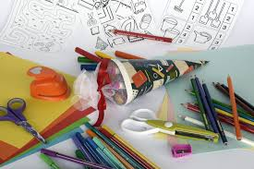
Veamos un ejemplo:
PROBLEMA: “Fernanda de 10 años tiene muchos lápices y materiales en su estuche, y cuando quiere hacer sus tareas, pierde mucho tiempo buscando el lápiz, la tijera, la goma o el sacapuntas porque no los encuentra”.
Tener claridad de cual es el propósito de tu solución tecnológica (solución)
A quién estará dirigido.
Las características que debe tener el objeto.
Los materiales a utilizar.
Los pasos o tareas por realizar.
Evaluar el trabajo final
Ordenar los materiales de su estuche a través de un portalápices (solución)
A Fernanda, una niña de 10 años
Varios compartimentos para clasificar y ordenar, buscar alternativas de posibles soluciones.
Elementos reciclados: cajas, conos de confort, papeles o cartulinas para decorar, tijeras, pegamento, etc.
Diseñar o dibujar como lo quiero, recolectar los materiales, armar.
¿Cómo quedó? ¿Ayuda o facilita las cosas?

Slide 7
AHORA ES TU TURNO
Busca diferentes diseños y elige el que más se acomode a tus necesidades.
Realiza un bosquejo (dibujo) en tu cuaderno.
Busca los materiales necesarios para confeccionarlo.
HÁCELO, TÚ PUEDES.
Envía una foto de tu trabajo.

Slide 8
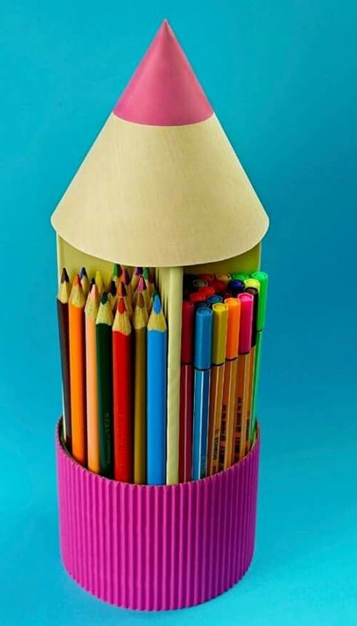
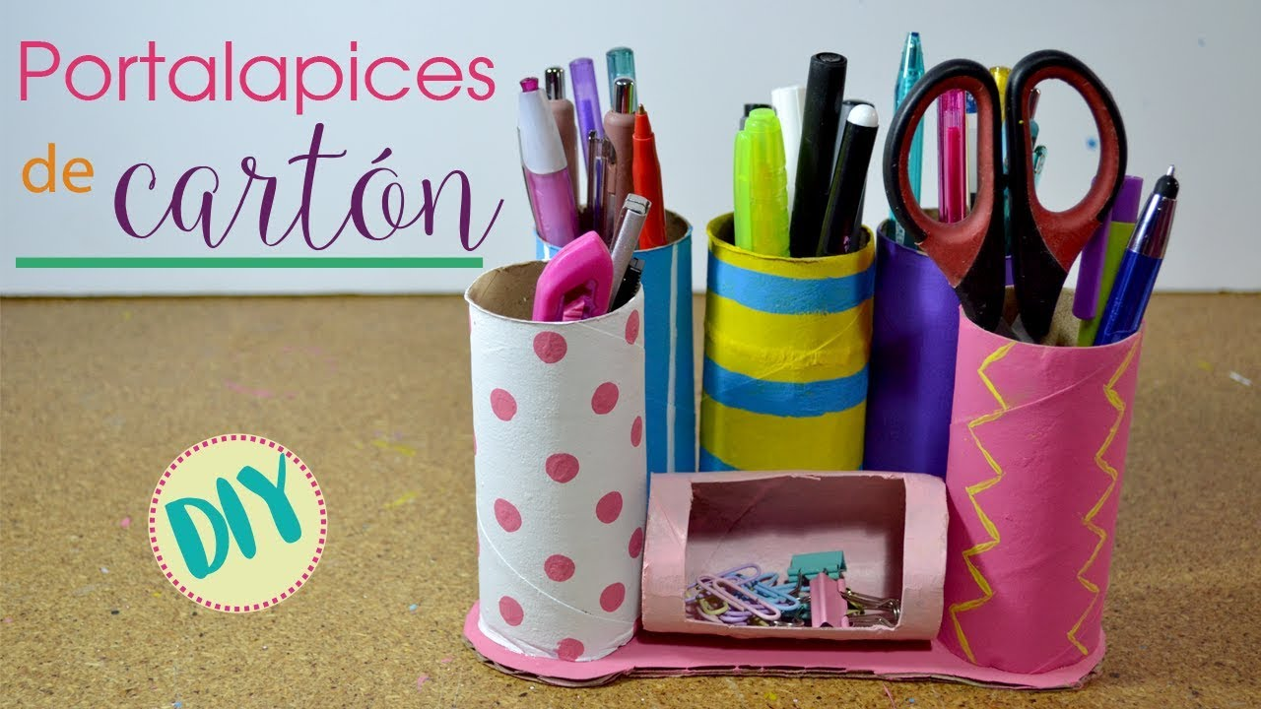
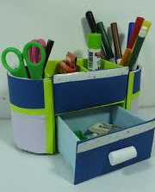
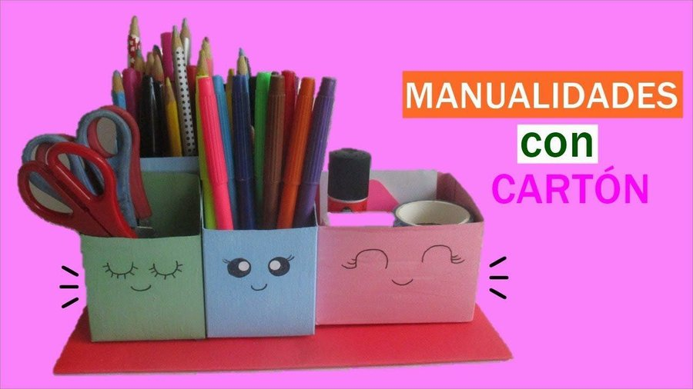
ejemplos:
Puedes buscar otros modelos o diseñar el tuyo propio

